Slide 1
Unit Testing

Slide 2
Método de pruebas en donde se prueba una sola unidad de código, para determinar si esta bien construida para ser usada
Definición

Slide 3
Hace el proceso más ágil Mejora la calidad del código Detección temprana de bugs Facilita cambios Simplifica la integración de código Ayuda a la documentación Pensamiento orientado al diseño Reducción de costos
Ventajas

Slide 4
JUnit

Slide 5
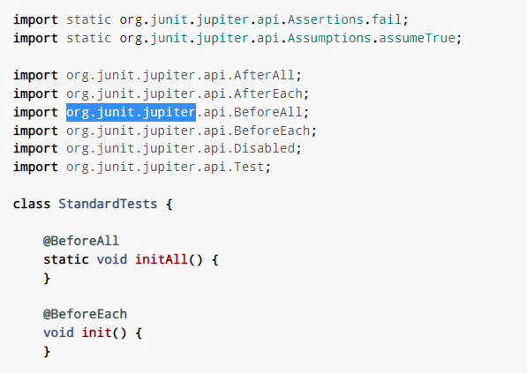
Junit 5: org.junit.jupiter BEFORE

Slide 6
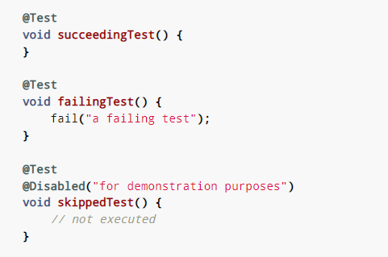
Junit 5: org.junit.jupiter TEST

Slide 7
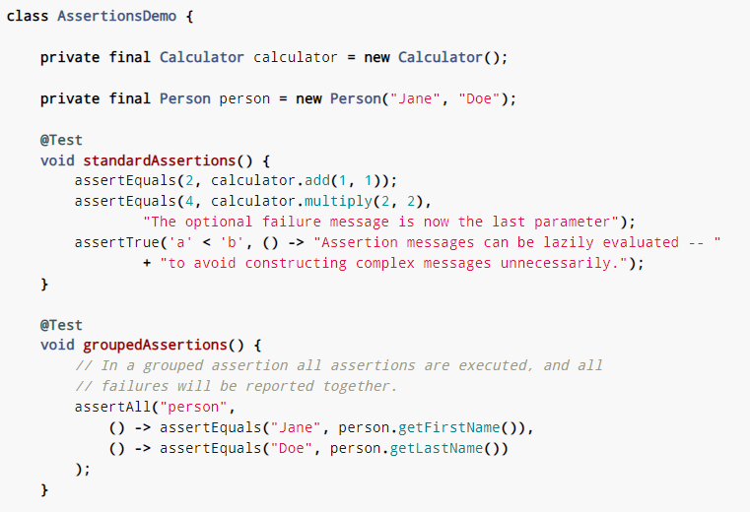
Junit 5: org.junit.jupiter ASSERTIONS

Slide 8
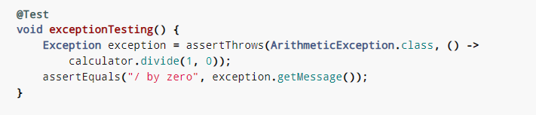
Junit 5: org.junit.jupiter EXCEPTIONS

Slide 9
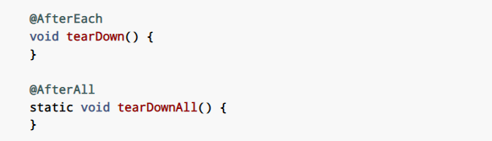
Junit 5: org.junit.jupiter AFTER

Slide 10
Mockito

Slide 11
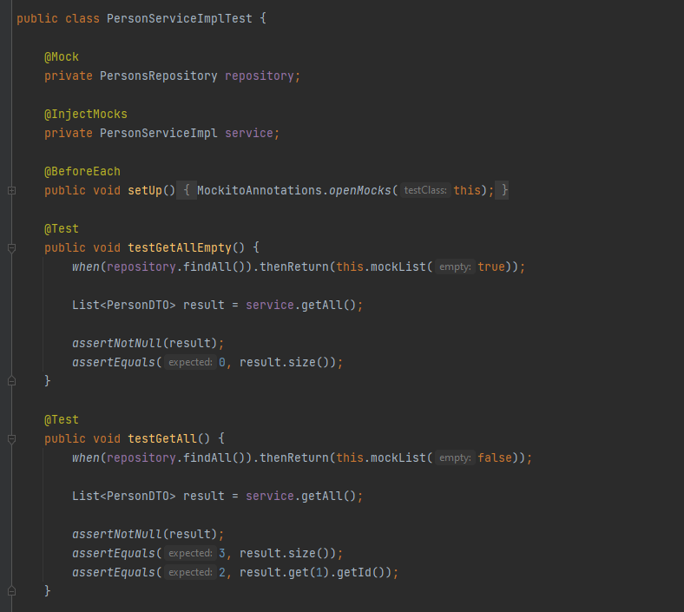
Mockito

Slide 12
Mock VS Stub

Slide 13
Tanto los mocks como los stubs son considerados dobles de pruebas, los cuales pueden adoptar el comportamiento que se desea con el fin de satisfacer la prueba. La diferencia radical es que los stubs son usualemente programados manualmente, mientras que los mocks son manejados por una framework determinado
Mock VS Stub

Slide 14
Test Driven Development

Slide 15
TDD
Proceso basado en repeticiones cortas de desarrollo enfocado en el concepto de probar primero. El ciclo es el siguiente:
Escribir la Prueba
Refactor
Ejecución Fallida
Ejecución Exitosa
Codificar

Slide 16
Ejemplo

Slide 17
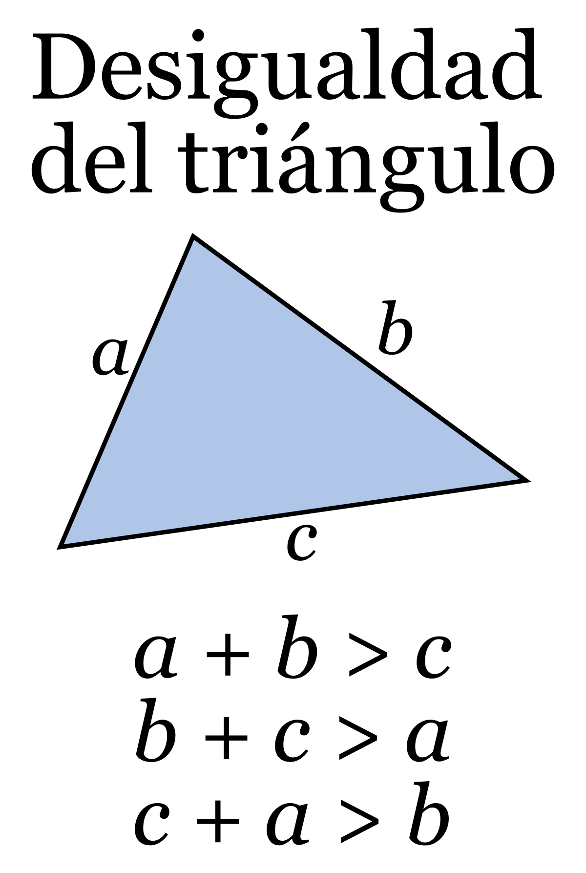
Ejemplo
Se requiere crear una clase que calcule el area y el perimetro de unos triángulos generados por un servicio externo. Adicionalmente se debe validar que los triangulos sean válidos.
Un triángulo es válido si:
Sus lados son mayores a 0
Cumple con el teorema de desigualdad triangular

Slide 18
Algunas Referencias
https://junit.org/junit5/docs/current/user-guide/
https://danielme.com/2017/07/24/tutorial-test-doubles-mockito/
https://www.javatpoint.com/mockito

